Slide 1
МДК.01.03 Разработка мобильных приложений

Slide 2
Тема занятия:
Повторение по теме: «Технология мобильных систем»

Slide 3
1. Понятие мобильной операционной системы

Slide 4
1. Понятие мобильной операционной системы
Разработка мобильных приложений осуществляется не под конкретное мобильное устройство, а под определенную операционную систему для мобильных устройств - смартфонов, планшетов, карманных персональных компьютеров и т.д. Операционные системы стационарных компьютеров (в том числе и ноутбуков) не имеют специальных мобильных функций, хотя некоторые новые операционные системы представляют собой гибрид мобильных и стационарных операционных систем.
Мобильные операционные системы обеспечивают выполнение определенных функций, характерных для мобильных устройств: сенсорный экран, сотовая связь, Bluetooth, Wi-Fi, GPS-навигация, камера, видеокамера, распознавание речи, диктофон, музыкальный плеер, NFC и инфракрасное дистанционное управление и многие другие.

Slide 5
1. Понятие мобильной операционной системы
Портативные устройства мобильной связи (например, смартфоны) содержат две операционные системы:
1) основная программная платформа взаимодействия с пользователем;
2) низкоуровневая операционная система реального времени, обслуживающая радиооборудование. Такие низкоуровневые операционные системы уязвимы перед вредоносными базовыми станциями, способными получить контроль над мобильным устройством.

Slide 6
1. Понятие мобильной операционной системы
Самыми популярными среди современных мобильных операционных систем (платформ) являются iOS и Android.
iOS - мобильная операционная система, разработанная американской компанией Apple для устройств, производимых фирмой Apple.
Система Android изначально разрабатывалась компанией Android Inc., которую затем купила Google, впоследствии Google инициировала создание альянса Open Handset Alliance, который в настоящее время занимается поддержкой и развитием платформы. Статистика использования мобильных ОС последних лет показывает, что наиболее популярной является платформа Android.

Slide 7
2. Архитектура Android

Slide 8
2. Архитектура Android
Архитектура или компонентная модель Android может быть представлена следующими уровнями (слоями):
1) уровень ядра;
2) уровень библиотек и среды выполнения;
3) уровень фреймворка приложений (application framework);
4) уровень приложений.

Slide 9
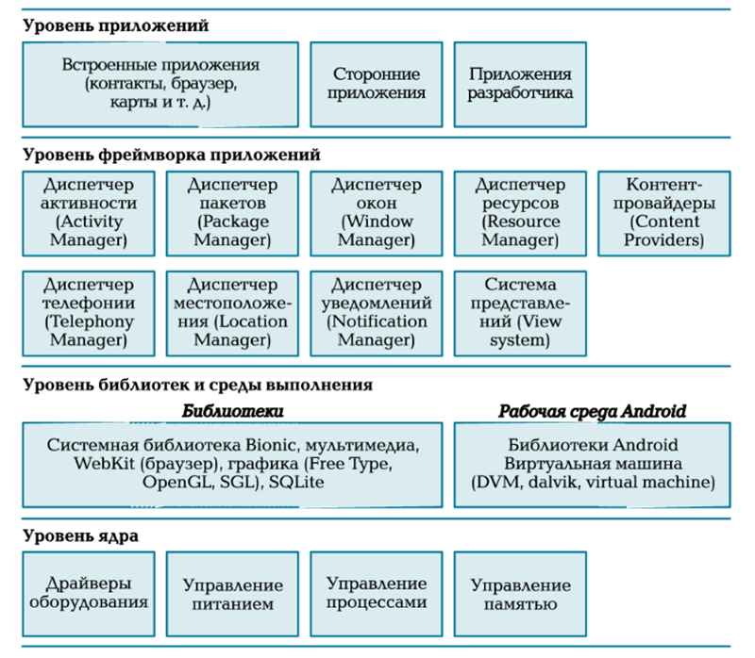
2. Архитектура Android

Slide 10
2. Архитектура Android
Уровень ядра - самый низкий уровень архитектуры Android. Как уже отмечалось, система Android основана на ядре Linux, однако она не является Linux-системой в прямом смысле этого слова.
У Android свои механизмы распределения памяти, другая система межпроцессного взаимодействия (Inter-Process Communication, IPC), специфические модули ядра и др.
На уровне ядра происходит управление аппаратными средствами мобильного устройства.
На этом уровне работают драйверы дисплея, камеры, клавиатуры, Wi-Fi, драйверы аудио. Особое место занимают драйверы управления питанием и драйвер межпроцессного взаимодействия (IPC).

Slide 11
2. Архитектура Android
Уровень библиотек и среды выполнения включает в себя набор библиотек, используемых различными компонентами системы. Приведем некоторые из основных библиотек:
• системная библиотека Bionic - реализация стандартной системной библиотеки, оптимизированная для мобильных устройств;
• мультимедиабиблиотека, обеспечивающая работу со многими популярными форматами изображений, аудио и видео;
• SurfaceManager управляет доступом к подсистеме отображения и обеспечивает наложение 2D- и 3D-графики из нескольких приложений;
• WebKit - современный движок, используемый в качестве встроенного в Android Web-браузера и компонентов внутри приложений;
• библиотеки графики - SGL - основной механизм для отображения двумерной графики; 3D-библиотеки - реализуют API, основанный на OpenGL ES API; FreeType - обеспечивает растровый и векторный рендеринг шрифтов. Рендеринг - процесс получения изображения по модели;

Slide 12
2. Архитектура Android
• SSL - библиотеки для поддержки одноименного криптографического протокола на базе OpenSSL;
• SQLite - мощный и легкий механизм реляционной СУБД, доступный для всех приложений.

Slide 13
2. Архитектура Android
Уровень фреймворка приложений. На этом уровне работают различные диспетчеры:
1) диспетчер активности (Activity Manager) - управляет жизненным циклом приложения;
2) диспетчер пакетов (Package Manager) - управляет установкой пакетов прикладных программ;
3) диспетчер окон (Window Manager) - управляет окнами приложений;
4) диспетчер ресурсов (Resource Manager) - используется для доступа к различным ресурсам;
5) контент-провайдеры (Content Providers) - службы, предо ставляющие приложениям доступ к данным других приложений;
6) диспетчер телефонии (Telephony Manager) - предоставляет прикладные интерфейсы для контроля основной телефонной информации (например, статус подключения);

Slide 14
2. Архитектура Android
7) диспетчер местоположения (Location Manager) - дает приложениям информацию о текущем местоположении устройства;
8) диспетчер уведомлений (Notification Manager) – позволяет приложению отображать уведомления в строке состояния;
9) система представлений (View System) - позволяет организовать пользовательский интерфейс.

Slide 15
2. Архитектура Android
7) диспетчер местоположения (Location Manager) - дает приложениям информацию о текущем местоположении устройства;
8) диспетчер уведомлений (Notification Manager) – позволяет приложению отображать уведомления в строке состояния;
9) система представлений (View System) - позволяет организовать пользовательский интерфейс.

Slide 16
2. Архитектура Android
Уровень приложений предоставляет набор основных приложений, поставляемых с системой Android: клиент электронной почты, календарь, карты, браузер, программы для управления контактами и другие. При разработке приложений программист имеет полный доступ ко всем функциям операционной системы, что позволяет полностью переделать систему.
Все приложения в системе имеют равный статус, Android не выделяет встроенные приложения среди приложений, разработанных сторонними разработчиками. Это дает программистам и пользователям возможности изменения внешнего вида и функционала устройств, так как они могут заменять любые встроенные приложения альтернативными, имеющими в итоге тот же доступ к системным данным и оборудованию.

Slide 17
3. Среда выполнения и система безопасности

Slide 18
3. Среда выполнения и система безопасности
В общем смысле средствами SDK (Software Development Kit) называют комплект средств разработки приложений для определенного пакета программ, программного обеспечения базовых средств разработки, аппаратной платформы и прочих платформ.
Android SDK - инструментальные средства разработки мобильных приложений для операционной системы Android. От обычных редакторов для написания кодов Android SDK отличается наличием широких функциональных возможностей, позволяющих запускать тестирование и отладку исходных кодов, оценивать работу приложения в режиме совместимости с различными версиями OС Android и наблюдать результат в реальном режиме времени. Android SDK поддерживает множество мобильных устройств, а самая важная утилита из набора Android SDK - эмулятор Android- устройства.

Slide 19
3. Среда выполнения и система безопасности
В Android реализована система базовой безопасности и управления доступом, в которой по умолчанию присваивается каждому приложению уникальный идентификатор UID. Этот идентификатор используется только операционной системой и неизвестен приложению, к которому могут получить доступ только процессы с уникальным идентификатором, установленным для данного приложения. Код приложения выполняется изолированно от других приложений, т.е. по умолчанию: каждое приложение выполняется в собственном процессе. Android создает процесс, когда требуется выполнить какой-либо из компонентов приложения, и уничтожает процесс, когда он больше не нужен или когда система должна предоставить память другим приложениям. Таким образом, каждое приложение по умолчанию имеет доступ только к тем компонентам, которые требуются для выполнения его задач. Это создает безопасную среду, в которой приложение не может получить доступ к частям системы, для которых оно не имеет разрешения.

Slide 20
3. Среда выполнения и система безопасности
Приложение может запросить разрешение на доступ к данным в устройстве таким, как контакты пользователя, SMS-сообщения, сменные носители информации (SD-карты), камера, Bluetooth и др. Все подобные заявки на доступ к ресурсам проверяются и разрешаются пользователем в ОС Android во время установки приложения. Для запуска программ, написанных на Java, необходима среда выполнения Java - Java Runtime Environment (JRE). Для pазработки Java-программ необходим комплект разработчика Java- приложений - Java Development Kit (JDK), включающий в себя компилятор Java, стандартные библиотеки классов Java, документацию и саму среду JRE. Приложения, написанные на Java, компилируются в исполняемый формат виртуальной машины DVM. Помимо непосредственно исполняемых файлов, в состав приложения Android входят такие вспомогательные компоненты, как например, файлы с данными и файлы ресурсов.

Slide 21
КОНТРОЛЬНЫЕ ВОПРОСЫ
1. В чем особенность мобильной операционной системы?
2. Назовите известные современные мобильные операционные системы.
3. Какие уровни существуют в операционной системе Android?
4. Охарактеризуйте функции каждого из уровней операционной системы Android.
5. Каковы функции DVM?
6. Что называется SDK?
7. Что входит в состав Android SDK?
8. Где происходит отладка и тестирование приложения для Android?
9. Почему нужно использовать эмулятор Android-устройства?
10. Для чего каждому приложению Android присваивается уникальный идентификатор UID?
11. Как создается безопасная среда для приложения
12. Для чего используется JRE? Android?

